Slide 1
Переход к новому основанию логарифма

Slide 2
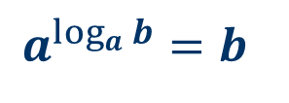
$$\log_{a}{b=c}⇔a^{c}=b$$
$$a^{\log_{a}{b}}=b$$
Основные свойства логарифмов:
Если $a, b, c$ − положительные числа, причем $a≠1$, то справедливы равенства:
$$\log_{a}{bc}=\log_{a}{b}+\log_{a}{c}$$
$\log_{a}{b^{r}}=r\log_{a}{b}$, для любого $r$
$$\log_{a}{\frac{b}{c}}=\log_{a}{b}−\log_{a}{c}$$
$\log_{a^{r}}{b}=\frac{1}{r}\log_{a}{b}$, для любого $r$

Slide 3
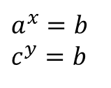
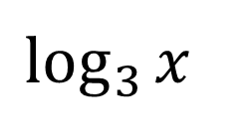
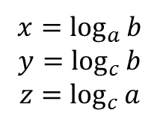
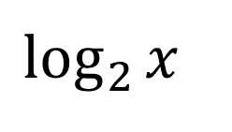
Теорема. Если $a$, $b$, $c$ – положительные числа, причем $a≠1$, $c≠1$, то имеет место равенство
$$\log_{a}{b}=\frac{\log_{c}{b}}{\log_{c}{a}}$$
$$\log_{2}{x}$$
$$\log_{3}{x}$$
$$\log_{?}{?}$$
Формула перехода к новому основанию логарифма
$$x=\log_{a}{b}$$
$$y=\log_{c}{b}$$
$$z=\log_{c}{a}$$
$$a^{x}=b$$
$$c^{y}=b$$
$$⇒$$
$$a^{x}=c^{y}$$
$$⇒$$
$$⇒$$
$${\left(c^{z}\right)}^{x}=c^{y}$$
$$⇔c^{zx}=c^{y}$$
$$⇒zx=y⇒$$
$$c^{z}=a$$
$$⇒x=\frac{y}{z}$$
$$⇒\log_{a}{b}=\frac{\log_{c}{b}}{\log_{c}{a}}$$

Slide 4
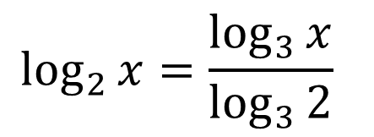
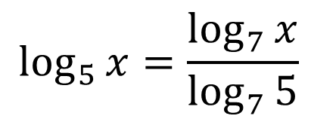
$$\log_{2}{x}=\frac{\log_{3}{x}}{\log_{3}{2}}$$
$$⇔\log_{3}{x}=\log_{3}{2}⋅\log_{2}{x}$$
$\log_{3}{x}=k⋅\log_{2}{x}$, $k=\log_{3}{2}$
$$\log_{5}{x}=\frac{\log_{7}{x}}{\log_{7}{5}}$$
$$⇔\log_{7}{x}=\log_{7}{5}⋅\log_{5}{x}$$
$\log_{7}{x}=k⋅\log_{5}{x}$, $k=\log_{7}{5}$

Slide 5
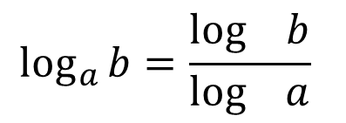
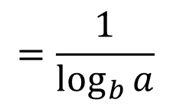
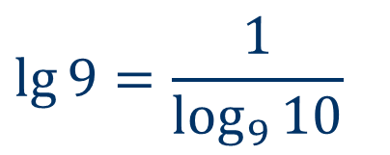

Следствие 1. Если $a$, $b$ – положительные числа, причем $a≠1$, $b≠1$, то справедливо равенство
$$\log_{a}{b}=\frac{1}{\log_{b}{a}}$$
$$\log_{a}{b}=\frac{\log_{}{b}}{\log_{}{a}}$$
$$=\frac{1}{\log_{b}{a}}$$
$$\log_{7}{5}=\frac{1}{\log_{5}{7}}$$
$$\lg{9}=\frac{1}{\log_{9}{10}}$$
$$c$$
$$b$$
$$c$$
$$b$$

Slide 6
Следствие 2. Если $a$, $b$ – положительные числа, причем $a≠1$, то для любого числа $r≠0$ справедливо равенство
$$\log_{a}{b}=\log_{a_{}^{r}}{b^{r}}$$
$$\log_{a^{r}}{b^{r}}=\frac{\log_{a}{b^{r}}}{\log_{a}{a^{r}}}=\frac{r\log_{a}{b}}{r\log_{a}{a}}=\log_{a}{b}$$
$$\log_{2}{3}=\log_{2_{}^{2}}{3^{2}}=\log_{2_{}^{−1}}{3^{−1}}=\log_{\sqrt{2}}{\sqrt{3}}$$

Slide 7
Пример:
$$\log_{a}{b}=\log_{a_{}^{r}}{b^{r}}$$
Вычислить $\log_{2}{\frac{1}{3}}+\log_{4}{9}$.
Решение:
$$\log_{4}{9}=\log_{2_{}^{2}}{3^{2}}$$
$$\log_{2}{\frac{1}{3}}+\log_{4}{9}=\log_{2}{\frac{1}{3}}+\log_{2}{3}=\log_{2}\left(\frac{1}{3}⋅3\right)=\log_{2}{1}=0$$
$$=\log_{2}{3}$$
Ответ: $0$.

Slide 8

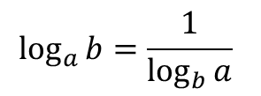
Пример:
$$\log_{a}{b}=\frac{1}{\log_{b}{a}}$$
Известно, что $\log_{5}{2}=b$. Найти $\log_{2}{\frac{1}{625}}$.
Решение:
$$\log_{2}{5}=\frac{1}{\log_{5}{2}}=\frac{1}{b}$$
$$\frac{1}{625}=5^{−4}$$
$$\log_{2}{\frac{1}{625}}=\log_{2}{5^{−4}}=−4\log_{2}{5}=−4⋅\frac{1}{b}=−\frac{4}{b}$$
Ответ: $−\frac{4}{b}$.

Slide 9
Пример:
Решить уравнение $\log_{4}{x}+\log_{16}{x}+\log_{2}{x}=7$.
Решение:
$$\log_{4}{x}+\log_{16}{x}+\log_{2}{x}=\log_{2_{}^{2}}{x}+\log_{2_{}^{4}}{x}+\log_{2}{x}=\frac{1}{2}\log_{2}{x}+\frac{1}{4}\log_{2}{x}+\log_{2}{x}=$$
$$=\frac{7}{4}\log_{2}{x}$$
$$\log_{4}{x}+\log_{16}{x}+\log_{2}{x}=7⇔\frac{7}{4}\log_{2}{x}=7⇔\frac{1}{4}\log_{2}{x}=1⇔\log_{2}{x^{\frac{1}{4}}}=\log_{2}{2}⇔$$
$$⇔x^{\frac{1}{4}}=2⇔x=16$$
Ответ: $16$.

Slide 10
Пример:
Вычислить $9^{\log_{3}{4}}+\log_{\sqrt{6}}{3}⋅\log_{3}{36}$.
Решение:
$$9^{\log_{3}{4}}={\left(3^{2}\right)}^{\log_{3}{4}}=3^{2\log_{3}{4}}=3^{\log_{3}{4^{2}}}=3^{\log_{3}{16}}=16$$
$$\log_{\sqrt{6}}{3}⋅\log_{3}{36}=\log_{6_{}^{\frac{1}{2}}}{3}⋅\log_{3}{6^{2}}=2⋅2\log_{6}{3}⋅\log_{3}{6}=4\frac{1}{\log_{3}{6}}⋅\log_{3}{6}=4$$
$$9^{\log_{3}{4}}+\log_{\sqrt{6}}{3}⋅\log_{3}{36}=16+4=20$$
Ответ: $20$.

Slide 11
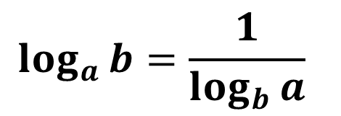
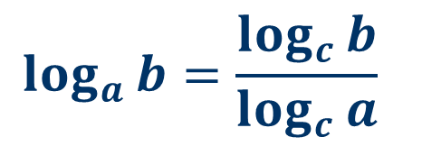
$$\log_{a}{b}=\frac{\log_{c}{b}}{\log_{c}{a}}$$
$$\log_{a}{b}=\frac{1}{\log_{b}{a}}$$
$$\log_{a}{b}=\log_{a_{}^{r}}{b^{r}}$$

